Slide 1
Megújuló energiaforrások
Felkészítő tanár:Balogh Erzsébet Anikó
Készítette:Ésik Gergő
ÁMK Mándok; Mándok Szent István tér 3.

Slide 2
Téma választás
Napjainkban egyre többet hallani a üvegházhatás okozó problémákról és ennek megoldása képpen egyre többekben megfogalmazódik a megújuló energiaforrások használata.
Én is ezen okból választottam ezt a témát.
Ezúton szeretnék egy átfogó képet bemutatni a napjainkban jelenlevő alternatívákról.

Slide 3
Alkalmazott energiák
Megújuló energiaforrások
Nem megújuló energiaforrások
Napenergia
Szélenergia
Hidrogén
Geotermikus
Biomassza
Vízenergia
Kőolaj
Földgáz
Szén
Atomenergia

Slide 4
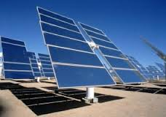
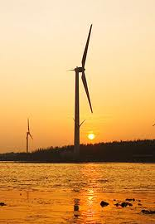
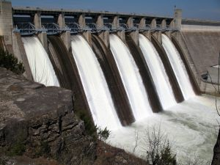
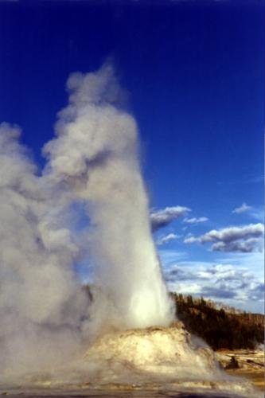
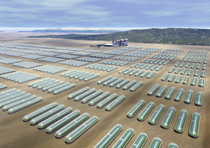
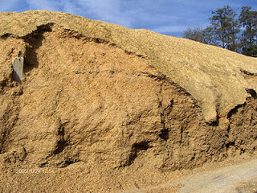
Megújuló alternatívák:
☺Napenergia
☺Szélenergia
☺Vízenergia
☺Geotermikus energia
☺Hidrogén energia
☺Biomassza

Slide 5
A napenergia:
Az aktívban a nap sugarait hővé vagy árammá alakítják át. Ennek felhasználásával akár több háztartást is el lehet látni meleg vízzel vagy fűtéssel. Használhatunk napkollektort és napelemet is az átalakításhoz.
A passzívban az épület üvegház hatását használjuk ki, de ehhez különböző építőanyagokra van szükség. A tetőre vagy falakba épített ablakokon át a fény bejut az építménybe, így melegíti a levegőt. Az alkonyat beálltával az ablakokat lefedik, hogy ne engedjék át, a hőt már nem adó fényt.
Magát a napenergiát több célra is használhatjuk . Ennek fajtái a passzív és az aktív felhasználás.
Notes:
http://www.okotaj.hu/szamok/22/mas4.html
http://www.e-star.hu/cikk.php?ID_cikk=29

Slide 6
Aktív eszközök
Napkollektor
Napelem
Külsőleg hasonlítanak, de feladatukban eltérnek.
Míg a napkollektor hőt termel addig a napelem áramot.
Notes:
http://komaromeszergommtechnologiak.blogspot.hu/

Slide 7
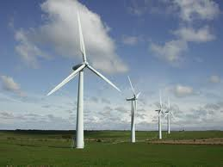
A szélenergia:
A szél éjjel nappal jelen van szinte a föld minden területén. Ezért van, hogy akárhová telepíthetünk szélturbinát. Nem foglal nagy helyet. Sajnos csak a világ áramfogyasztásának mindössze 1%-át fedezzük ilyen megoldással. A szélturbina előde a szélmalom, amelyben még mechanikus szerkezetet például malmot vagy vízpumpát hajtott meg.

Slide 8
Szélturbina:
Külső megjelenés
Belső szerkezet
Notes:
http://www.undp.hu/oss_hu/tartalom/kiadvanyh/kiadvanyh_body/csinaljukjol/szam18/szam18_body/18_2fej.htm
http://www.elektromosfutes.eu/szelkerek.html

Slide 9
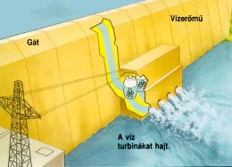
Víz energia:
A folyók, tavak, vízfolyások mechanikai energiáját turbinák segítségével alítják át elektromos árammá. A turbina működése alapján teljesen környezetbarát technológia. A víz gyorsasági energiáját és a tömegét használják a turbina meghajtásához.

Slide 10
Komplett vízi erőmű:
Notes:
http://www.google.hu/search?hl=hu&q=komplett+vizi+er%C5%91m%C5%B1&bav=on.2,or.r_gc.r_pw.r_qf.&bvm=bv.42553238,d.Yms&biw=1366&bih=624&um=1&ie=UTF-8&tbm=isch&source=og&sa=N&tab=wi&ei=zHsfUY-SNLSM4gSBpIGgDQ#um=1&hl=hu&tbo=d&tbm=isch&sa=1&q=+v%C3%ADzer%C5%91m%C5%B1&oq=+v%C3%ADzer%C5%91m%C5%B1&gs_l=img.3...67033.67958.1.68155.2.2.0.0.0.0.370.370.3-1.1.0...0.0...1c.1.3.img.GgbDZGYvric&bav=on.2,or.r_gc.r_pw.r_qf.&bvm=bv.42553238,d.bGE&fp=2fde69d62a08d070&biw=1366&bih=624&imgrc=u3z0jfWa_mBFCM%3A%3BClLNPiMkXjG7eM%3Bhttp%253A%252F%252Febrand.hu%252Fwp-content%252Fuploads%252F2012%252F07%252Fvizenergia-kihasznalas.jpg%3Bhttp%253A%252F%252Febrand.hu%252Fvizenergia%252Fglobalis-vizeromu-fejlesztesi-tervek%252F1619%3B500%3B330

Slide 11
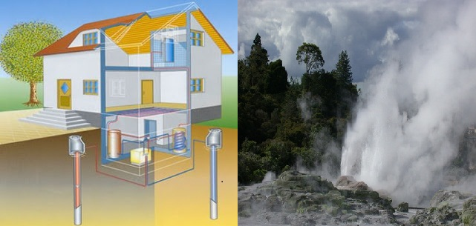
Geotermikus energia:
A föld belső energiájának hasznosítása. Ez a technológia nem teljesen környezetbarát, de nagyon hasznos és megtérülő. Kis formában a házak fűtésére, nagyban akár áramfejlesztésre is használhatjuk. Kicsiben a föld alá telepített csöveken keresztül vizet áramoltatnak és a föld belső hője felmelegíti. Nagyban gőzturbinákon keresztül áramot fejlesztenek.

Slide 12
Geotermikus erőmű:
Notes:
http://www.alternativenergia.hu/kategoriak/temakorok/geotermikus-energia

Slide 13
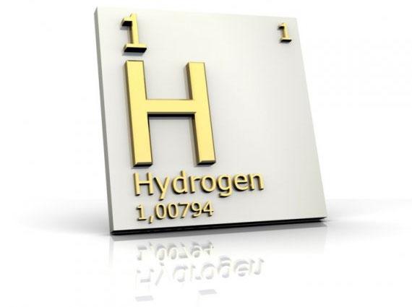
Hidrogén energia:
A hidrogén nagyon hasznos energiaforrás. Nap energiájával együtt a leghasznosabb energia. A járművek egyik üzemanyaga is lehet. Kicsi káros anyag kibocsátás mellett olcsó. Egyetlen melléktermék a víz ami nem káros a környezetre.
Notes:
http://ize.hu/index.php?search=hidrog%E9n

Slide 14
Hidrogén fejlesztő telep:
Notes:
http://www.tisztajovo.hu

Slide 15
Biomassza
A biomassza valamely élettérben, egy adott pillanatban jelen levő, szerves anyagok és élőlények összessége. A biomasszába tartozik:
a szárazföldön és vízben található, összes élő és nemrég elhalt szervezetek (mikroorganizmusok, növények, állatok) tömege
a mikrobiológiai iparok termékei
a transzformáció után (ember, állat, feldolgozó iparok) keletkező valamennyi biológiai eredetű termék, hulladék

Slide 16
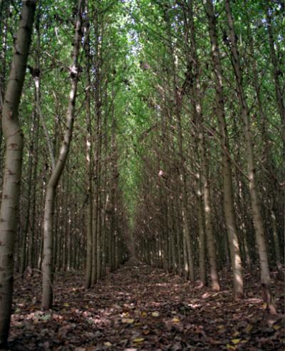
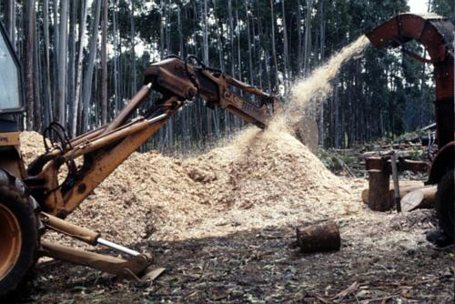
Csoportosítás a biomassza keletkezése alapján
Elsődleges biomassza: a természetes vegetáció (mezőgazdsági növények, erdő, rét, legelő, kertészeti növények, a vízben élő növények),
Másodlagos biomassza: állatvilág, illetve az állattenyésztés fő- és melléktermékei, hulladékai;
Harmadlagos biomassza: a feldolgozó iparok gyártási mellékterméke, az emberi életműködés mellékterméke.
Notes:
http://www.nyf.hu/others/html/kornyezettud/megujulo/Biomassza/Biomassza.html

Slide 17
Elsődleges energiafogyasztás a földön

Slide 18
Megójuló energia hasznosítása Európában:

Slide 19
Az öt megújuló energiaforrás:

Slide 20
Források:
http://komaromeszergommtechnologiak.blogspot.hu/
http://www.nyf.hu/others/html/kornyezettud/megujulo/Biomassza/Biomassza.html
http://www.undp.hu/oss_hu/tartalom/kiadvanyh/kiadvanyh_body/csinaljukjol/szam18/szam18_body/18_1fej.htm
www.nrgsopron.hu
www.tisztajovo.hu
solartisnapkollektor.hu
www.vitaminsziget.com
www.nyf.hu
www.alternativenergia.hu
ebrand.hu
www.plusz-energia.hu
http://www.youtube.com

